Slide 1



TRƯỜNG TIỂU HỌC HÙNG THẮNG
CHÀO MỪNG QUÝ THẦY CÔ
VỀ DỰ GIỜ THĂM LỚP
Môn Toán lớp 3
BÀI 77: ÔN TẬP PHÉP CỘNG ,PHÉP TRỪ TRONG PHẠM VI
100 000 ( T1)

Slide 3

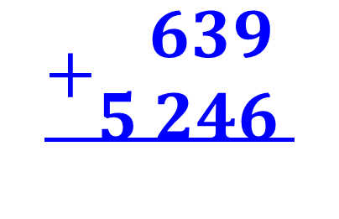



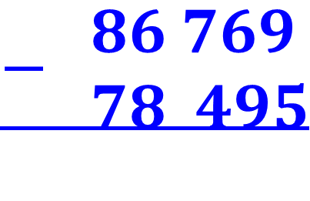
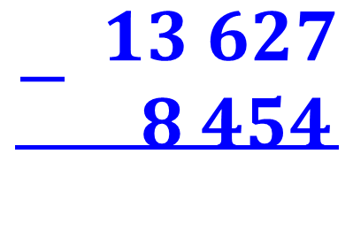
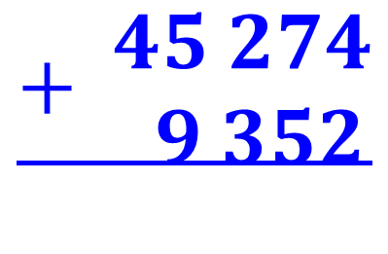
1
Đặt tính rồi tính
$$\begin{matrix}+\begin{aligned} 639 \\ 5 246 \end{aligned} \\ \end{matrix}$$
$$\begin{matrix}+\begin{aligned} 45 274 \\ 9 352\end{aligned} \\ \end{matrix}$$
$$\begin{matrix}−\begin{aligned} 13 627 \\ 8 454\end{aligned} \\ \end{matrix}$$
$$\begin{matrix}−\begin{aligned} 86 769 \\ 78 495\end{aligned} \\ \end{matrix}$$
$$5 885$$
$$54 626$$
$$5 173$$
$$8 274$$

Slide 4
2
Trong các phép tính dưới đây, những phép tính nào có kết quả bé hơn 6 000, những phép tính nào có kết quả lớn hơn 20 000 ?
3 500 + 2 500
4 956 + 1 000
15 000 + 6 000
41 600 - 21 500
9 850 – 4 000
Phép tính có kết quả bé hơn 6 000 là:
9 850 – 4 000
4 956 + 1 000
Phép tính có kết quả lớn hơn 20 000 là:
15 000 + 6 000
41 600 - 21 500

Slide 5
3
Tính giá trị biểu thức
a) 4 569 + 3 721 – 500 =
b) 9 170 + (15 729– 7 729) =
4 569 +3 721 – 500 =
= 8290 -500
= 7 790
9 170 + (15 729 – 7 729)
= 9 170 + 8 000
= 17 170

Slide 6
Thứ……ngày…..tháng…..năm…….
TOÁN
BÀI 77: ÔN TẬP PHÉP CỘNG ,PHÉP TRỪ TRONG PHẠM VI 100 000-t1- trang 115
4
Mai mua gấu bông hết 28 000 đồng, mua kẹo hết 3 000 đồng. Mai đưa cho cô bán hàng 50 000 đồng. Hỏi cô bán hang trả lại cho Mai bao nhiêu tiền?
Tóm tắt
Mua Gấu bông: 28 000 đồng
Mua Kẹo: 3000 đồng
Đưa cô bán hàng: 50 000 đồng
Trả lại: ....đồng?

Slide 7
4
Mai mua gấu bông hết 28 000 đồng, mua keo dán hết 3 000 đồng. Mai đưa cho cô bán hàng 50 000 đồng. Hỏi cô bán hàng trả lại cho Mai bao nhiêu tiền?
Bài giải
Mai mua gấu bông và keo dán hết số tiền là:
28 000 + 3 000 = 31 000 (đồng)
Số tiền cô bán hàng phải trả lại cho Mai là:
50 000 – 31 000 = 19 000 (đồng)
Đáp số: 19 000 đồng

Slide 8
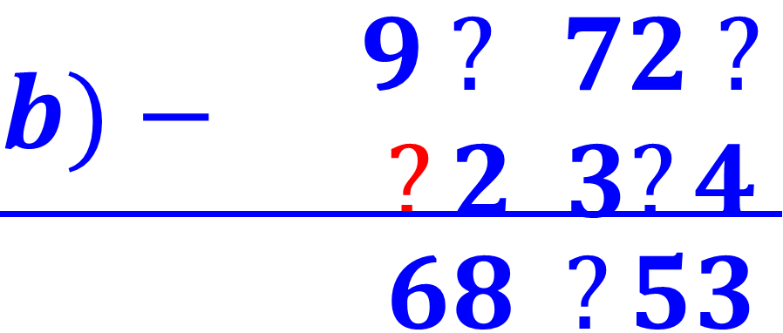
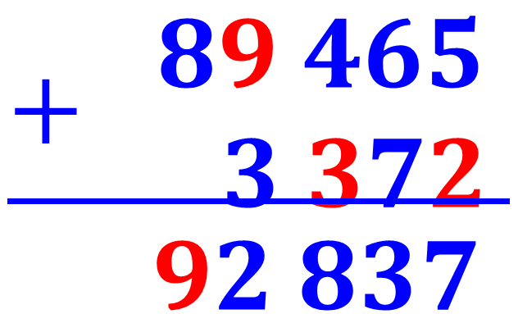
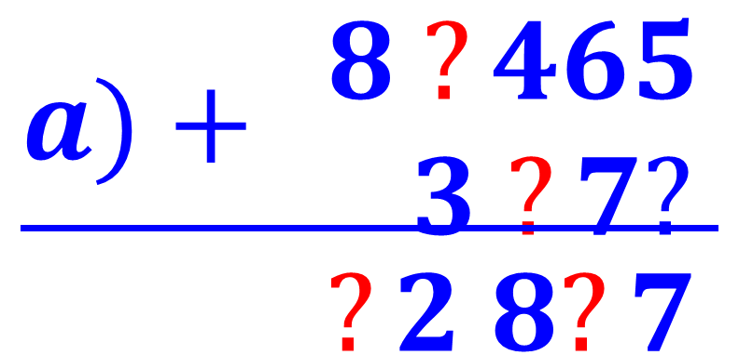
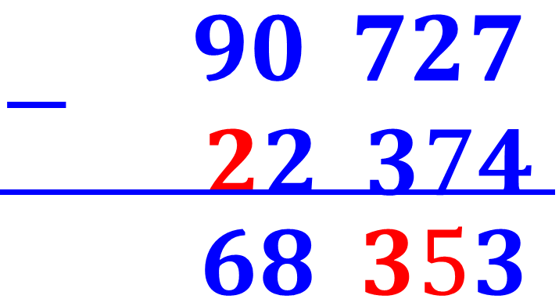
5
Tìm chữ số thích hợp
$$\begin{matrix}a)+\begin{aligned} 8 ?465 \\ 3 ?7? \end{aligned} \\ ?2 8?7\end{matrix}$$
$\begin{matrix}b)−\begin{aligned} 9 ? 72 ? \\ ?2 3?4 \end{aligned} \\ 68 ?53\end{matrix}$
$$\begin{matrix}+\begin{aligned} 89 465 \\ 3 372 \end{aligned} \\ 92 837\end{matrix}$$
$\begin{matrix}−\begin{aligned} 90 727 \\ 22 374 \end{aligned} \\ 68 353\end{matrix}$

Slide 9

XIN CHÂN THÀNH CẢM ƠN
QUÝ THẦY CÔ GIÁO VÀ CÁC EM

